Slide 1

Bonne Journée!

Slide 2

L’ordre du jour
Révision du dernier cours
Glande mixte
Relation entre le système endocrinien et nerveux
Syndrome général d’adaptation
Activité association d’hormones

Slide 3
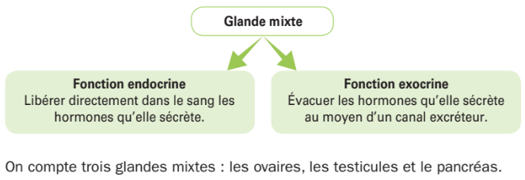
Glandes Mixtes p.35 du Cémeq

Slide 4

Glandes mixtes p.35-36 du Cémeq
Les ovaires
Les testicules
Le pancréas
À la fois endocrines et exocrines
Gonades
(hypophyse)
Adénoypohyse
FSH + LH
Gonades
Œstrogène
Progestérone
Inhibine
Relaxine
Ovaires
Testicules
Testostérone

Slide 5
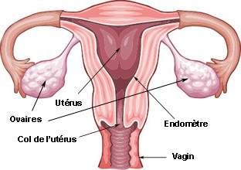
Les hormones des ovaires p.36 du Cémeq
Ces hormones régulent entre autres le cycle menstruel
Oestrogène
Permet développement + maintient des organes reproducteurs et des caractères sexuels secondaires (p.ex. développement de la poitrine)
Diminue taux de cholestérol sanguin
Progestérone
Prépare l’endomètre à la nidation
Prépare glandes mammaires à la lactation
Inhibine
Réguler le cycle menstruel
Relaxine (aussi sécrétée par placenta)
Prépare ligaments, les muscles et le col de l’utérus pour faciliter l’accouchement (relaxation pour favoriser expulsion du bébé)

Slide 6
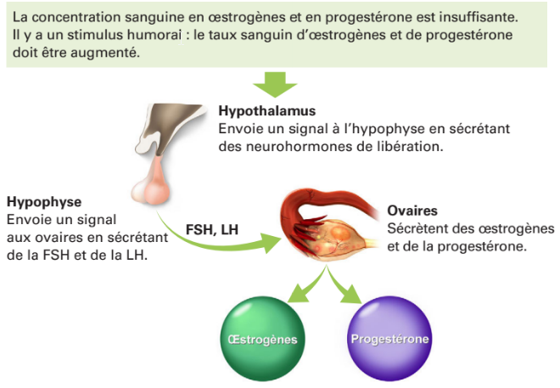
Sécrétion hormonale lors du cycle menstruel p.37 du Cémeq

Slide 7
Les hormones des testicules p.37 du Cémeq
Testostérone
La FSH et la LH stimule les testicules à déclencher la spermatogénèse à l’aide de la testostérone
Permet + maintenir développement des organes reproducteurs et des caractères sexuels secondaires masculins (p.ex. mue de la voix et pilosité)
Agir sur la libio
Truc :
Testostérone pour Testicules
Notes:
Spermatogénèse : production des spermatozoïde
Un spermatozoïde est une cellule reproductrice (ou gamète) mâle mobile, intervenant dans la reproduction sexuée.

Slide 8
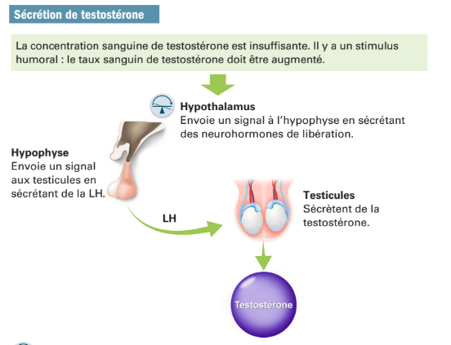
Testostérone p.38 du Cémeq

Slide 9
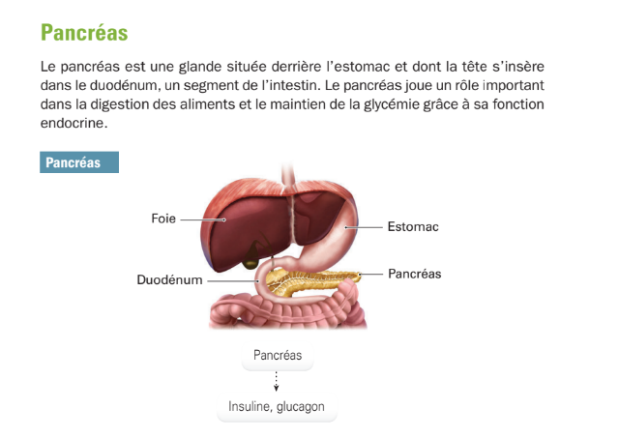
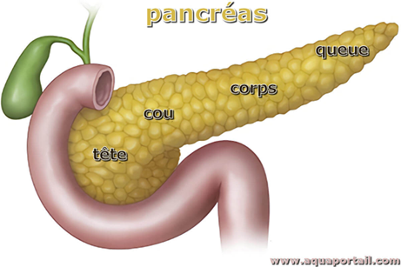
Hormones du pancréas p.38-40 du Cémeq

Slide 10
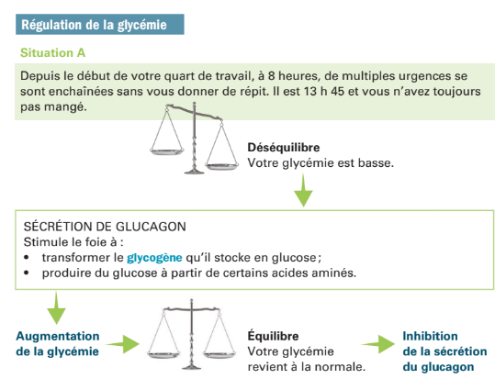
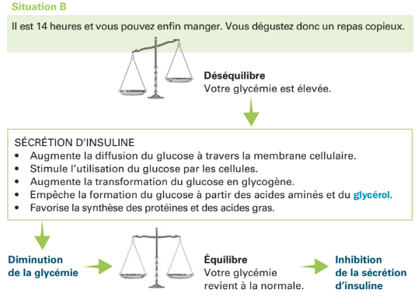
Régulation de la glycémie p.40 du Cémeq

Slide 11
Insuline et glucagon p.38-39 du Cémeq
VIP
TRUC :
InsulINe = IN pour entrer dans cellules
GlucaGON : GONE pour disparaît
le glucose du foie
Effet spécifique et antagoniste
Q hormone produit sa propre action → antagoniste
Glucagon : Fait augmenter la glycémie quand trop basse
Insuline : Fait diminuer la glycémie quand trop élevé
Résumé p.40

Slide 12
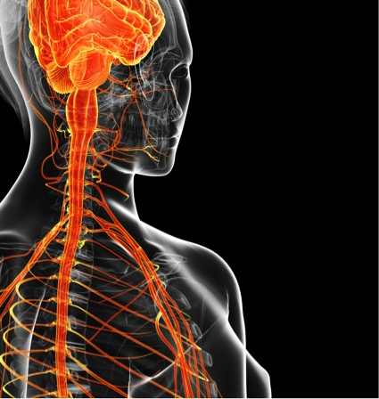
Relation entre le système endocrinien et le système nerveux p.42 du Cémeq

Slide 13

Syndrome général d’adaptation p.43 du Cémeq

Slide 14
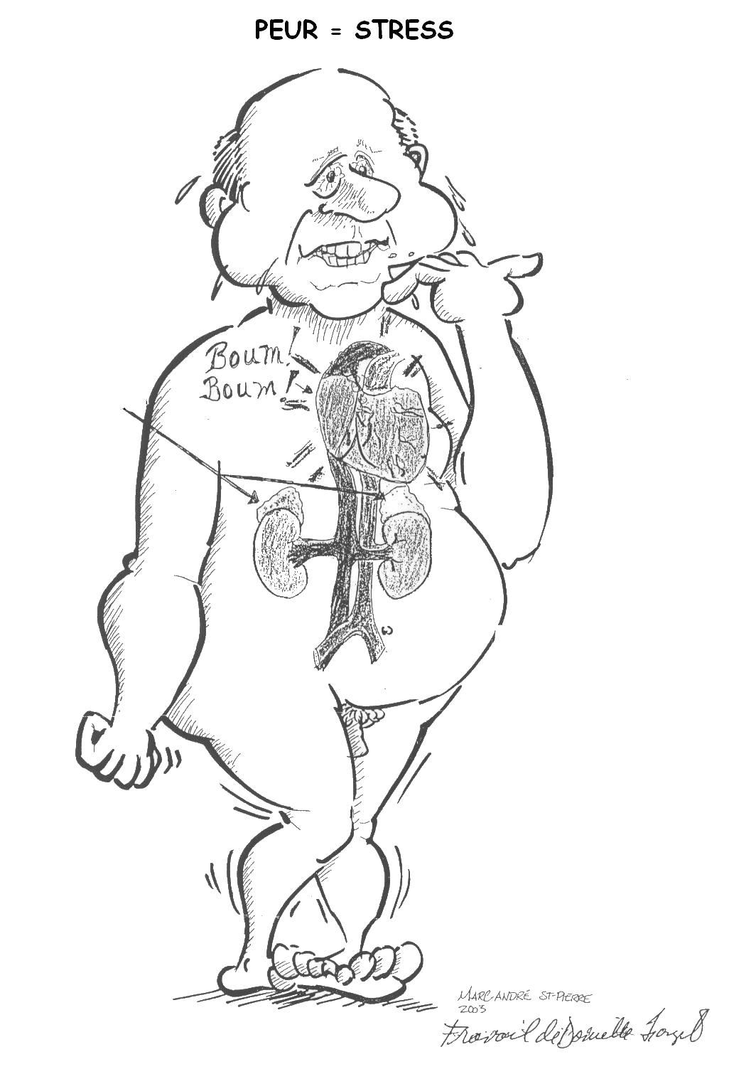
↑ Sécrétion de la sueur
↓ Production de salive
Glande surrénales
↑ sécrétion d’adrénaline + noradrénaline
↓ Température
↑ Rythme respiratoire et cardiaque
Vasoconstriction des vaisseaux périphériques et vasodilatation des vaisseaux sanguins (cœur, poumons)
↓ Débit urinaire
↑ Coagulation sanguine(hémorragie)
Tremblements

Slide 15
Activité Moodle et CÉMEQ
Faire activité C2.2 sur le Moodle. Les hormones et les glandes.
Faire activité C2.3 sur le Moodle. Les hormones/glandes et leurs rôles.
Devoir CÉMEQ si pas le temps en classe.
Activité cémeq 1.5 p. 41-42
Activité cémeq 1.6 p. 45 à 47

